Slide 1
추천 시스템
<Recommender System>

Slide 2



이 수업의 주제 : 추천
고객
상점
핵심 이슈 : 고객에게 어떠한 제품을 권할 것인가?

Slide 3


이 수업의 구성
1. 고객이 첫 방문을 했을 때
: 고객에 대한 정보가 없을 때
구매
2. 고객이 재차 방문을 했을 때
: 고객의 이전 구매 정보가 있을 때
노출
고객
아이템
고객에 대한 데이터
상호작용 데이터
아이템에 대한 데이터
3. 고객이 단골이 되었을 때
: 고객 신원 정보가 있을 때

Slide 4
이 수업의 주요 토픽
1. 고객이 첫 방문을 했을 때
비개인화 추천
연관 분석
구매
2. 고객이 재차 방문을 했을 때
Collaborative Filtering
노출
고객
아이템
고객에 대한 데이터
상호작용 데이터
아이템에 대한 데이터
3. 고객이 단골이 되었을 때
Factorization Machine

Slide 5



추천 엔진이란
추천 엔진의 과제 : 유저가 얼마나 해당 아이템을 선호할지를 예측할 수 있는 프로그램을 구성하는 것*
입력
모델
출력
유저에 대한 정보
추천 엔진
유저가 아이템에 가지는 선호도
아이템에 대한 정보
* Suresh K. Gorakala, Building Recommendation Engines, packt

Slide 6
수업 목표
현업에서 적용 가능한 수준으로
추천시스템 알고리즘의 이해도 향상
추천시스템 알고리즘의 코드 작성 능력 배양

Slide 7

수업 환경
수업 코드 환경 : jupyter notebook
다루는 언어 : Python 3.6
다루는 패키지

Slide 8
데이터베이스
<Database>

Slide 9

추천 시스템에서의 데이터
구매
노출
고객
아이템
고객에 대한 데이터
상호작용 데이터
아이템에 대한 데이터
DBMS
(DataBase Management System)

Slide 10
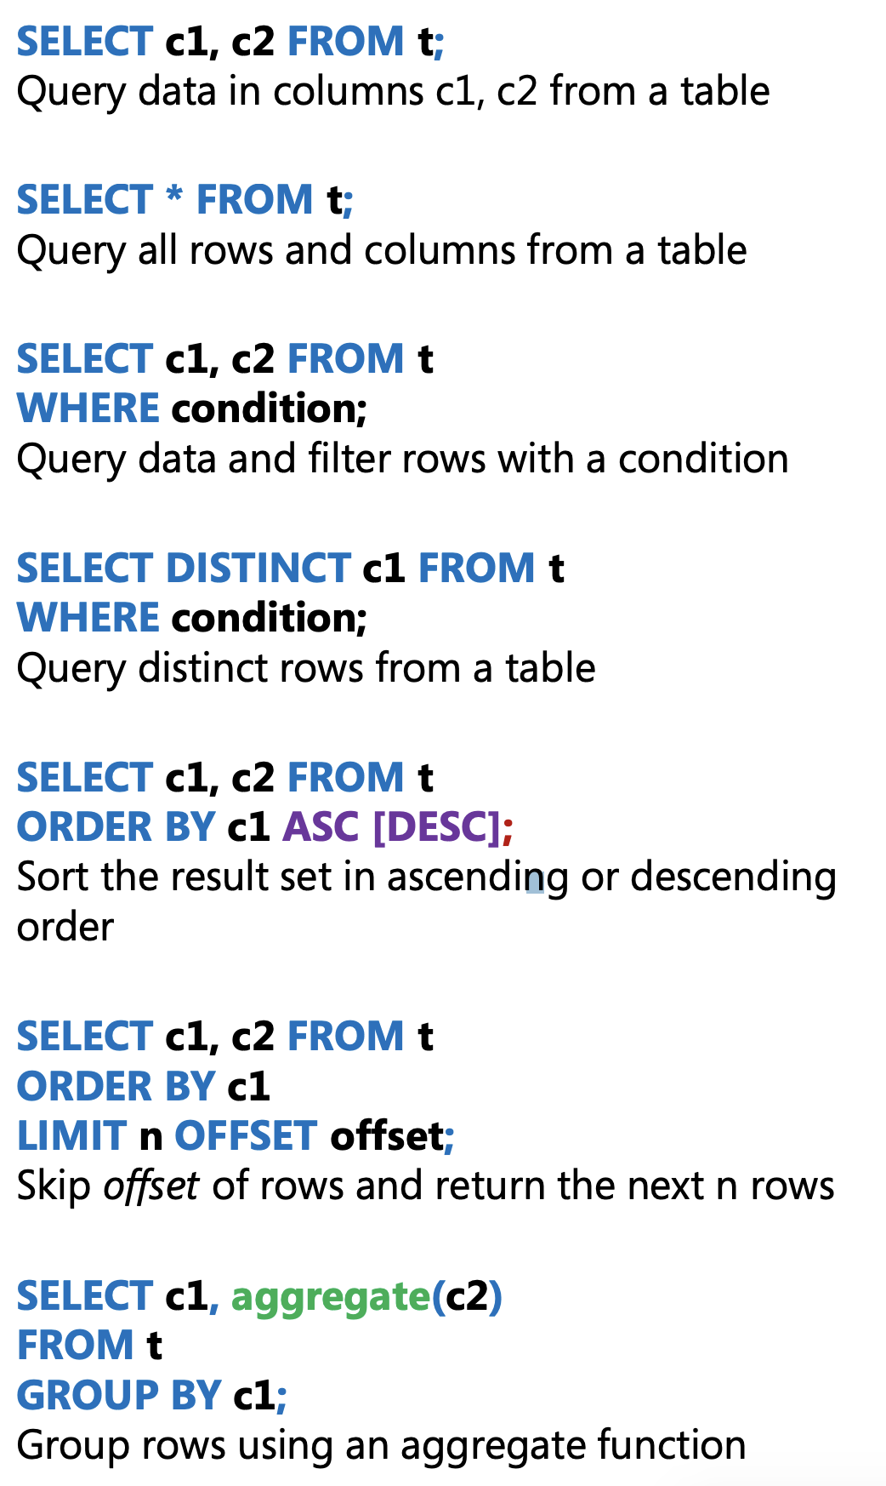
오늘 배우게 되는 SQL 구문들
원하는 데이터 셋을 가져오기 위한 방법들

Slide 11
연관 분석
<Association Analysis>

Slide 12


스타워즈 2를 너무나 재밌게 본 유저에게
어떤 영화를 추천하는 것이 좋을까?
지지도
(1) 지지도 : $Support\left(X\right)= \frac{freq(X)}{N}$
: 전체 고객 중에서 영화 X를 선호하는 사람의 비율은?
4.1%
3.8%
3.8%
10.0%
지지도를 기준으로 추천할 경우,
어떤 영화를 선호하던 항상 같은 영화(타이타닉)을
추천하는 문제가 발생

Slide 13
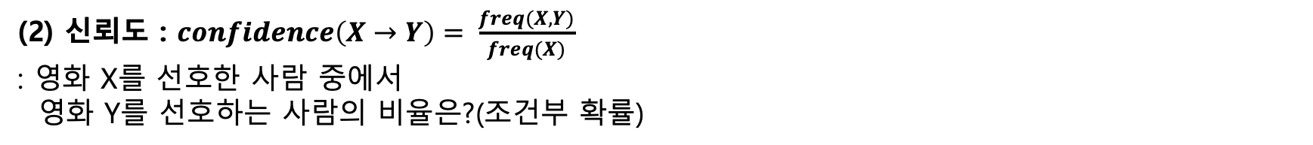
스타워즈 2를 너무나 재밌게 본 유저에게
어떤 영화를 추천하는 것이 좋을까?
지지도
신뢰도
(2) 신뢰도 : $confidence\left(X→Y\right)= \frac{freq(X,Y)}{freq(X)}$
: 영화 X를 선호한 사람 중에서
영화 Y를 선호하는 사람의 비율은?(조건부 확률)
4.1%
50.2%
3.8%
17.0%
3.8%
13.1%
10.0%
29.0%
신뢰도를 기준으로 추천할 경우,
대다수 사람들이 선호하는 영화가
소수의 사람들이 선호하는 영화보다 우선 추천됨

Slide 14
스타워즈 2를 너무나 재밌게 본 유저에게
어떤 영화를 추천하는 것이 좋을까?
지지도
신뢰도
리프트
(3) 리프트 = $lift\left(X→Y\right)= \frac{confidence\left(X →Y\right)}{support(Y)}$
: 지지도 대비 신뢰도가 얼마나 올라갔는가?
4.1%
50.2%
12.2
3.8%
17.0%
4.4
3.8%
13.1%
3.5
10.0%
29.0%
2.9
리프트를 기준으로 추천할 경우,
소수의 사람들이 선호하는 영화이더라도
강한 연관관계가 있으면 영화가 우선 추천됨

